Slide 1


Resultados pruebas Saber T&T 2021 y 2022 en los programas de Actividad Física y Entrenamiento Deportivo del SENA seccional Bogotá D.C. July Paola Moreno Ingeniera en Sistemas

Slide 2
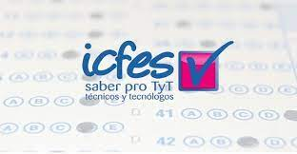




FORMULACIÓN ANTECEDENTES
Estudiantes que se encuentran próximos a culminar sus estudios técnicos y tecnológicos (ICFES,2019)
Evalúa la fortalezas y falencias de las competencias de los estudiantes (Barrera Rodríguez et al., 2019)
Bajo Resolución 1016 de 2013 deja de ser opcional y como requisito para obtener el título requerido
Planes de mejora de acuerdo a los resultados obtenidos.
De los 1982 programas tecnológicos ofrecidos en el país a finales de 2018, el SENA ofrece 151 distribuidos en 28 departamentos a lo largo del territorio nacional (Rincón-Báez et al.,2019)

Slide 3
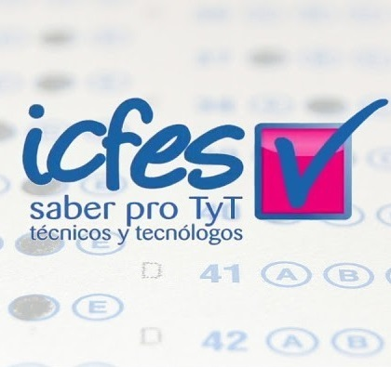
JUSTIFICACIÓN
(Rincón-Báez et al., 2019)
los estudiantes provenientes de instituciones educativas subsidiadas registraron el menor puntaje para ese año.
(Contreras and Baleriola,2021)
COVID-19, los mejores puntajes reportados corresponden a los estudiantes de cuya metodología de estudio se ubica en la formación de tipo distancia virtual.
El factor de educación virtual favorece o no al resultado de las pruebas y es necesario que el SENA genere una reevaluación de los planes educativos dirigidos en la educación presencial ya que se encuentra en su retorno.
?

Slide 4
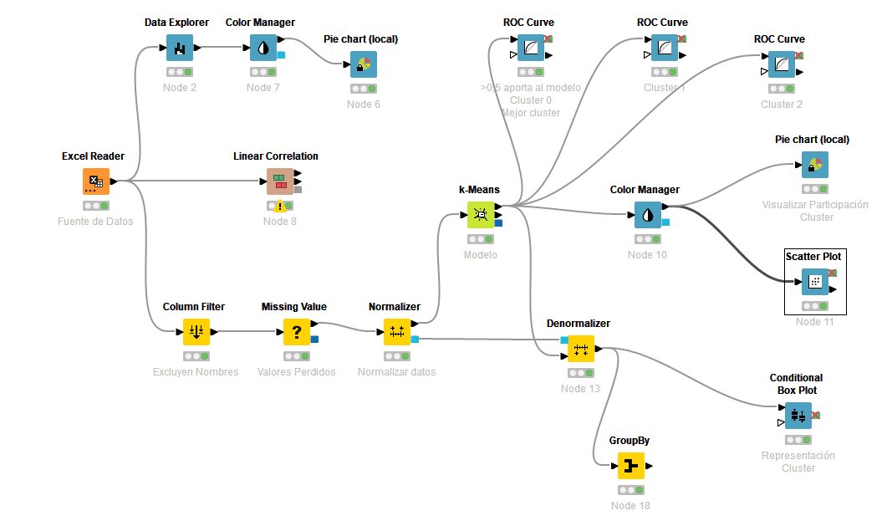
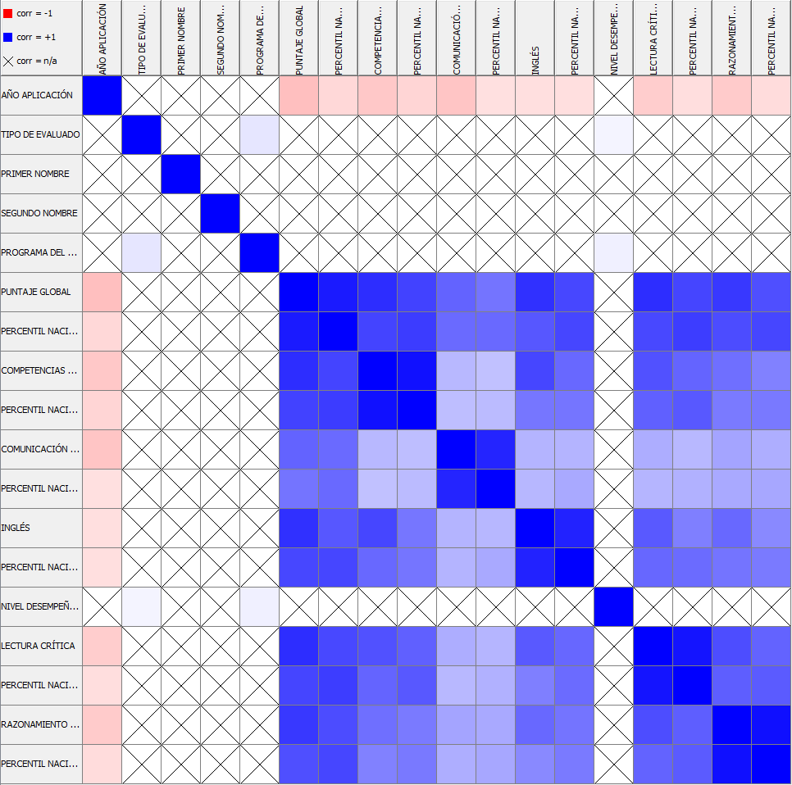
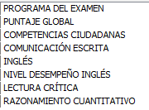

Análisis Estadístico

Slide 5
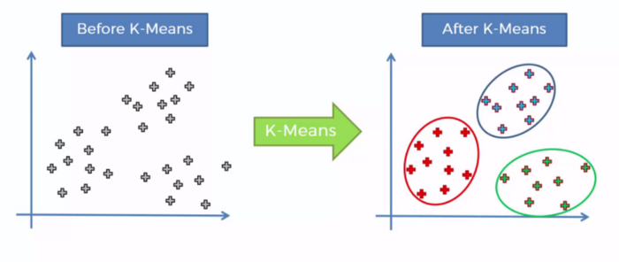
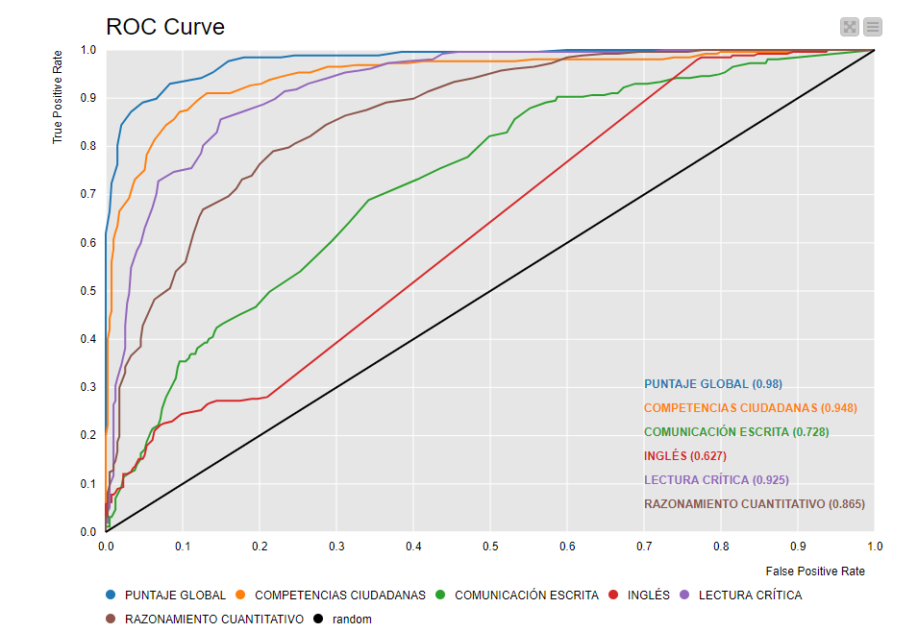
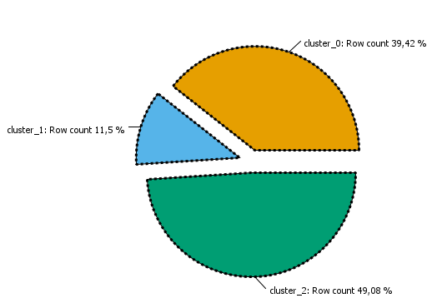
Análisis Estadístico
Se generan 3 clúster verificados con curva de ROC para validar la calidad de la clasificación obteniendo para el clúster cero (0), valores cercanos a 1.
Segmentar los resultados con algoritmo K-Means
Distribución de los datos para cada Clúster

Slide 6
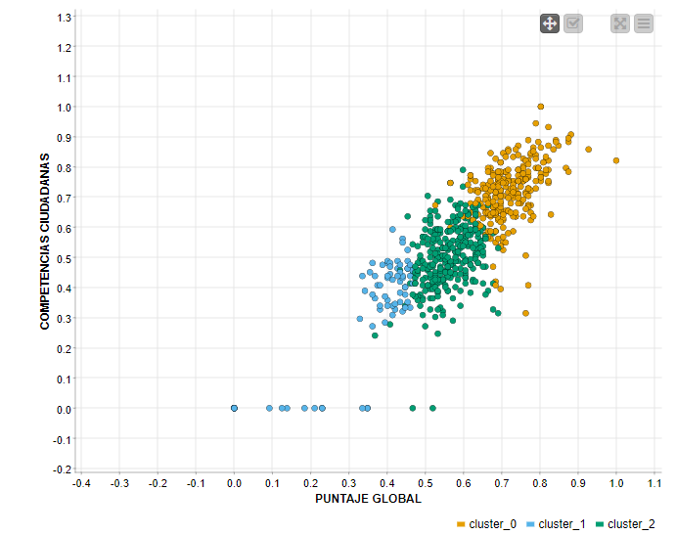
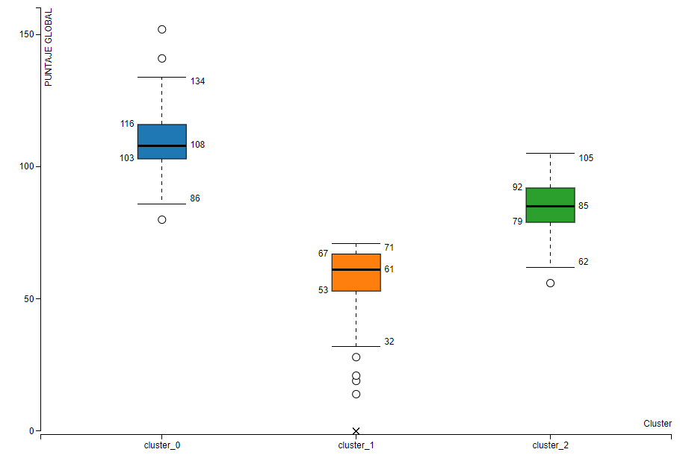
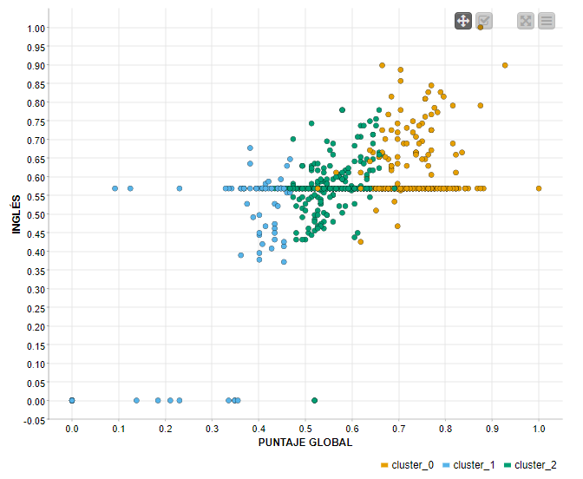
Resultados
Clúster de acuerdo a los resultados del puntaje total
La variable Competencias Ciudadanas presenta mayor correlación respecto al puntaje total.
El clúster_0 representa los estudiantes con mejores resultados.
El clúster_1 representa los estudiantes con resultados bajos.
El clúster_2 representa los estudiantes con mejores regulares.

